Slide 1
El sistema eléctrico como una bicicleta tándem
Sistema eléctrico =
  parte crucial de la economía cotidiana
  altamente complejo
Una buena analogía para formarse una mejor idea de cómo funcionan las cosas.
Comparación con una bicicleta tándem

Slide 2
El sistema eléctrico como una bicicleta tándem
Ningún análogo se ajusta al 100 %
  No todas las características se pueden “traducir”
  Ciertos aspectos de la analogía no son completamente exactos.
Las similitudes están lo suficientemente cerca
De gran ayuda para comprender el sistema eléctrico abstracto.

Slide 3
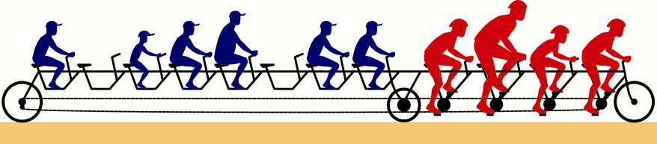
La representación básica del sistema (1)
Bicicleta tándem moviéndose a velocidad constante
Objetivo: mantener las figuras azules en movimiento
Cifras azules = carga (cargas industriales, viviendas particulares)
Cifras rojas = centrales eléctricas (diferentes tamaños)

Slide 4
La representación básica del sistema (2)
Cadena = red eléctrica
La cadena debe girar a velocidad constante (la red eléctrica debe tener una frecuencia constante)
La cadena de la parte superior debe estar bajo tensión constante
(una conexión eléctrica debe tener un nivel de voltaje constante)

Slide 5
La representación básica del sistema (3)
Cadena parte inferior, sin tensión = hilo neutro
Engranaje que transmite energía a la cadena = transformador que conecta la central eléctrica y la red eléctrica

Slide 6
La representación básica del sistema (4)
Algunas figuras rojas (centrales eléctricas) no pedalean a plena potencia
Son capaces de aplicar fuerza extra cuando
  Otra figura azul (carga) salta sobre la bicicleta
  Una de las figuras rojas (centrales eléctricas) tiene un calambre (= problemas técnicos)

Slide 7
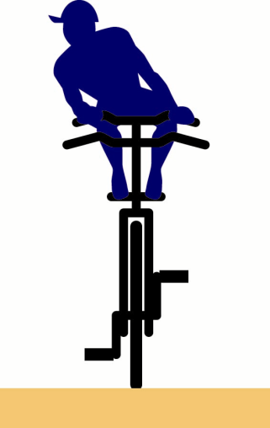
Potencia inductiva y su compensación (1)
Figura azul inclinada hacia un lado = carga inductiva
La carga inductiva ha desplazado la onda sinusal (más específico: un seno retrasado)
Origen: bobinas de inducción de motores eléctricos, balastos de iluminación fluorescente, ciertos tipos de calefacción eléctrica…

Slide 8
Potencia inductiva y su compensación (2)
Figura azul:
  Peso normal
  (= carga normal)
  Sin influencia en la tensión de la cadena (= nivel de voltaje normal)
  Sin influencia en la velocidad (= frecuencia normal)
Pero sin compensación, la bicicleta podría caerse

Slide 9
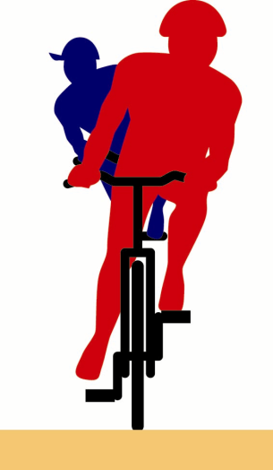
Potencia inductiva y su compensación (3)
Figura roja inclinada en dirección opuesta para compensar
= estación de energía que genera energía inductiva (energía con un seno desplazado, al igual que la carga)

Slide 10
Potencia inductiva y su compensación (4)
Consecuencias:
  La compensación debe ser inmediata y exacta, lo que requiere una comprensión clara
  La figura que pedalea inclinada hacia un lado no puede trabajar tan cómodamente como antes
  La bicicleta atrapa más viento en contra, lo que genera pérdidas adicionales

Slide 11
Potencia inductiva y su compensación (5)
Mejor: compensar cerca de la fuente mediante una carga capacitiva
= figura azul sentada cerca de la carga inductiva pero inclinada hacia el lado opuesto
La carga capacitiva tiene seno con tiempo de anticipación, compensando el retraso en el seno de la carga inductiva
Notes:
Las cargas inductivas o capacitivas también se denominan cargas reactivas. Una carga sin demora o tiempo de entrega se denomina carga activa.

Slide 12
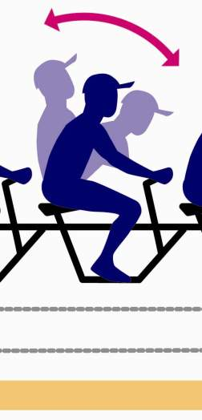
Distorsión armónica (1)
Jinete azul hiperactivo
  Inclinándose hacia adelante y hacia atrás
  Tres o cinco veces más rápido que el ritmo de la bicicleta
= carga armónica
Origen: Televisores, ordenadores, lámparas fluorescentes compactas, motores eléctricos con accionamiento inverter…

Slide 13
Distorsión armónica (2)
Debe ser compensado cerca de la fuente, si no
  →la bicicleta comienza a moverse bruscamente hacia adelante y hacia atrás
  → adicionalpérdidas de energía
Compensado por filtro armónico
  = sillín montado sobre ruedas que se mueve hacia adelante y hacia atrás, neutralizando al jinete azul hiperactivo

Slide 14
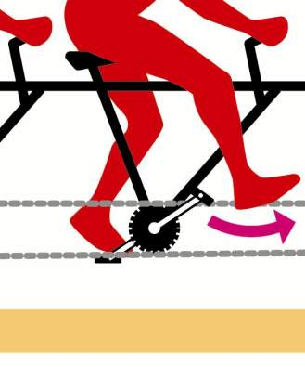
Mantener tensión y frecuencia constantes (1)
Zapatos resbaladizos (= falla en la central eléctrica)
El zapato se sale del pedal (= la central eléctrica se apaga)
Tensión en caídas de cadena
= hueco de tensión en la red
→ Riesgo de lesionarse, ya que el pedal sigue girando (= riesgo de dañar las piezas durante la parada inmediata)

Slide 15
Mantener tensión y frecuencia constantes (2)
→Necesita ser compensado por otros pedaleadores, o la velocidad caerá
= Otras centrales eléctricas deberían aumentar su contribución, o la frecuencia bajará

Slide 16
Mantener tensión y frecuencia constantes (3)
Es arriesgado volver a poner el pie en el pedal de giro
= operación complicada para volver a conectar la central eléctrica a la red, ya que las frecuencias tienen que coincidir

Slide 17
Mantener tensión y frecuencia constantes (4)
Es posible una caída de voltaje similar cuando se conecta repentinamente una carga pesada (el ciclista azul salta sobre la bicicleta)
Una carga pesada se desconecta repentinamente (el ciclista azul salta de la bicicleta) → se puede producir un pico de tensión

Slide 18
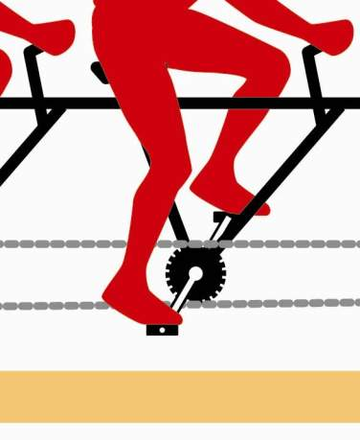
Tres tipos diferentes de centrales eléctricas (1)
Cifras rojas, conectadas a la cadena por un engranaje y vendiendo a velocidad constante
= grandes centrales eléctricas tradicionales, girando a velocidad constante y conectadas a la red por transformador

Slide 19
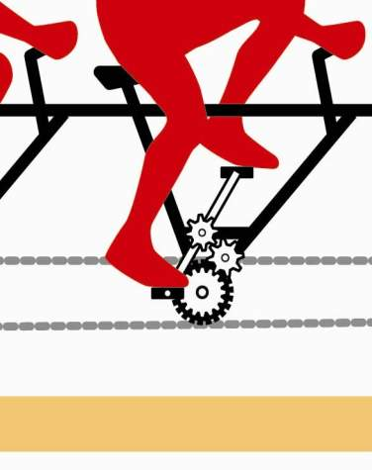
Tres tipos diferentes de centrales eléctricas (2)
Biker que puede pedalear más lento
Conectado a cadena por sistema de engranajes
= Turbina hidráulica, velocidad dependiendo del caudal del río
  Turbina conectada al generador por sistema de engranajes
  O: generador conectado a la red por convertidor de frecuencia

Slide 20
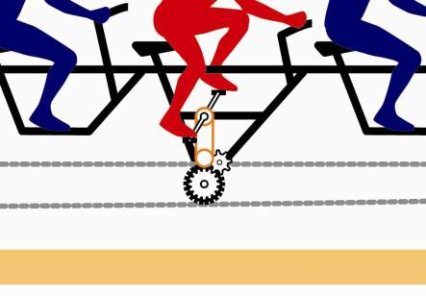
Tres tipos diferentes de centrales eléctricas (3)
Pequeña figura roja
Pedalear solo cuando hace buen tiempo
Otros ciclistas no pueden confiar en él.
  = aerogenerador
  Funciona cuando la velocidad del viento no es demasiado lenta ni demasiado rápida
  Necesario respaldo de otras centrales eléctricas

Slide 21
Tres tipos diferentes de centrales eléctricas (4)
Conectado por cinturón y sistema de engranajes
= turbinas eólicas, conectadas por caja de engranajes o convertidor de frecuencia para hacer frente a la variación de la velocidad del viento
¿Por qué un jinete rojo entre jinetes azules?

Slide 22
Tres tipos diferentes de centrales eléctricas (5)
  ¿Por qué entre jinetes azules?
  1) Las turbinas eólicas son mucho más pequeñas que las centrales eléctricas tradicionales
2) Las turbinas eólicas generalmente no están conectadas a la red de alto voltaje como otras centrales eléctricas, sino a la red de distribución.
→Dado que esta red está diseñada para servir cargas, el despacho y la protección de la red se vuelven complejos

Slide 23
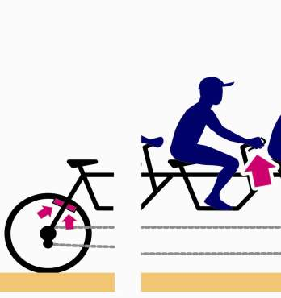
Tres tipos diferentes de cargas (1)
  Jinete azul sin pedales, tirando de los frenos
  = resistencia eléctrica
  Por ejemplo: bombillas, la mayoría de los tipos de sistemas de calefacción eléctrica
Los frenos transforman la energía cinética en calor
Al igual que una resistencia transforma la energía eléctrica en calor.

Slide 24
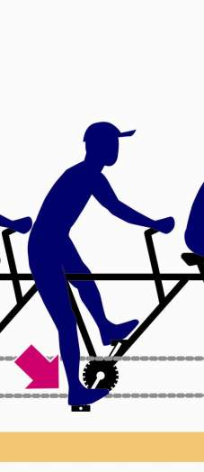
Tres tipos diferentes de cargas (2)
  Jinete azul, pies en pedales giratorios
  En lugar de hacer que los pedales se muevan, aplica todo su peso contra el movimiento giratorio, de modo que los pedaleslo están moviendo
  = Un motor eléctrico
    Mismo principio básico que el generador
    Transformar la electricidad en movimiento giratorio, en lugar de viceversa

Slide 25
Tres tipos diferentes de cargas (3)
Figura azul inclinada hacia un lado = carga inductiva
La carga inductiva ha desplazado la onda sinusal (más específico: un seno retrasado)
Como se discutió antes

Slide 26
Conclusión (1)
Gestión del sistema de energía = muy complejo
  La energía generada debe en cada momento compensar exactamente la carga
  La frecuencia de la red (velocidad de la bicicleta) y el nivel de voltaje (tensión en la cadena) deben permanecer siempre constantes

Slide 27
Conclusión (2)
Pueden ocurrir diferentes perturbaciones del equilibrio.
En Europa: cada país tiene un operador de red independiente y neutral que ejecuta esta difícil tarea

Slide 28
¡Gracias por su atención!

